Slide 1
Kurz oder gedehnt
den und denn
Siegbert Rudolph
Siegbert Rudolph
C:\Users\Master\OneDrive\01 Übungsdateien\Am Symptom üben\Kurze oder gedehnte Vokale\Wörter den-denn.pptx - Seite 1

Slide 2
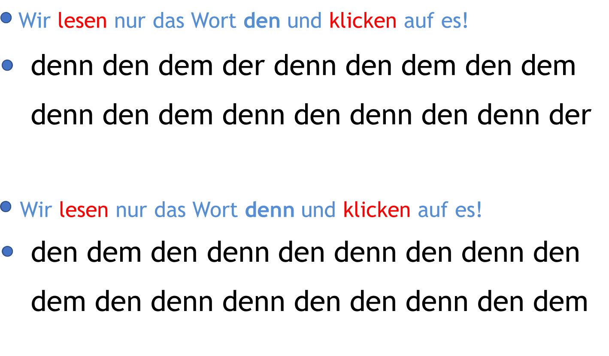
den und denn identifizieren!
Klick auf bzw. lies jedes den!
Wir lesen nur das Wort den und klicken auf es!
den
denn den dem der denn den dem den dem
denn den dem denn den denn den denn der
den
den
1/6
2/6
3/6
den
den
den
4/6
5/6
6/6
Wir lesen nur das Wort denn und klicken auf es!
den dem den denn den denn den denn den
dem den denn denn den den denn den dem
denn
denn
denn
1/6
2/6
3/6
denn
denn
denn
4/6
5/6
6/6
Glück
C:\Users\Master\OneDrive\01 Übungsdateien\Am Symptom üben\Kurze oder gedehnte Vokale\Wörter den-denn.pptx - Seite 2

Slide 3
den und denn erkennen und im Satz richtig lesen!
Klick erst in der richtigen Reihenfolge auf jedes den und lies dann den Satz!
den
den
den
Vater geht in den Keller, um den Wein zu holen, denn es gibt den Sieg zu feiern.
den
Susi liebt den Hund, den sie geschenkt bekam, denn er ist so süß.
den
Max geht in den Wald, denn er will frische Luft schnappen.
den
Ich mag den Käse nicht, denn er stinkt.
den
den
den
Paula lernt den Stoff, denn sie will den Kurs bestehen.
Glück
C:\Users\Master\OneDrive\01 Übungsdateien\Am Symptom üben\Kurze oder gedehnte Vokale\Wörter den-denn.pptx - Seite 3

Slide 4
den und denn erkennen und im Satz richtig lesen!
Klick erst in der richtigen Reihenfolge auf jedes denn und lies dann den Satz!
Peter will den Weg nicht weiter gehen, denn es ist schon zu spät.
denn
denn
Susi will den Sieg, denn sie hat viel trainiert, um den Preis zu gewinnen.
denn
Es wird dunkel, denn die Sonne sinkt unter den Horizont.
Den Regen mag ich nicht, denn dann werde ich nass.
denn
Glück
C:\Users\Master\OneDrive\01 Übungsdateien\Am Symptom üben\Kurze oder gedehnte Vokale\Wörter den-denn.pptx - Seite 4

Slide 5
Wörter auf Klick lesen!
den
denn
dem
denn
den
denn
denn
den
den
denn
denn
den
denn ☺
C:\Users\Master\OneDrive\01 Übungsdateien\Am Symptom üben\Kurze oder gedehnte Vokale\Wörter den-denn.pptx - Seite 5

Slide 6
Sätze lesen!
An den heißen Tagen gehen wir in den Wald, denn dort ist es kühl.
Es schneite den ganzen Tag, denn es war sehr kalt.
Die Klasse mag den Lehrer, denn er gestaltet den Unterricht interessant.
Den wunden Punkt anzusprechen ist problematisch, denn das kann weh tun.
Paul redet nicht um den heißen Brei herum, denn er will den Dingen
auf den Grund gehen.
C:\Users\Master\OneDrive\01 Übungsdateien\Am Symptom üben\Kurze oder gedehnte Vokale\Wörter den-denn.pptx - Seite 6

Slide 7
Das Wort den analysieren!
Bestimme die Wortart für jedes den!
Klick zur Kontrolle auf den in der richtigen Reihenfolge!
Den ist entweder ein Artikel oder ein Pronomen.
Artikel!
Artikel!
den
den
An den heißen Tagen gehen wir in den Wald, denn dort ist es kühl.
Artikel!
Pronomen (Fürwort für den Hund)
den
den
Susi liebt den Hund, den sie geschenkt bekam, denn der ist so süß.
Artikel!
Pronomen (Fürwort für den Roman)
den
den
Ich lese den Roman, den du mir empfohlen hast.
Glück
C:\Users\Master\OneDrive\01 Übungsdateien\Am Symptom üben\Kurze oder gedehnte Vokale\Wörter den-denn.pptx - Seite 7

Slide 8
Das Wort denn analysieren! Was folgt auf denn?
Klick auf denn!
Auf denn folgt die Begründung, warum wir in den Wald gehen.
Satzverbindung/Konjunktion
An den heißen Tagen gehen wir in den Wald, denn dort ist es kühl.
denn
Auf denn folgt die Begründung, warum die Klasse den Lehrer mag.
Satzverbindung/Konjunktion
Die Klasse mag den Lehrer, denn er gestaltet den Unterricht interessant.
denn
Auf denn folgt die Begründung, warum Susi den Hund liebt.
Satzverbindung/Konjunktion
denn
Susi liebt den Hund, den sie geschenkt bekam, denn der ist so süß.
Glück
C:\Users\Master\OneDrive\01 Übungsdateien\Am Symptom üben\Kurze oder gedehnte Vokale\Wörter den-denn.pptx - Seite 8

Slide 9
Den oder denn?
Klick in der richtigen Reihenfolge auf das richtige Wort!
☺ Es folgt eine Begründung!
denn
Paul schwitzte bei der Arbeit, den/denn es war heiß.
☺ Artikel zu Ort
☺ Pronomen für Ort
Max fuhr in den/denn Ort, den/denn er schon lange besuchen wollte.
den
den
☺ Artikel zu Garten
☺ Es folgt eine Begründung!
den
denn
Max ging in den/denn Ort, den/denn er wollte dort etwas kaufen.
☺ Artikel zu Preis
☺ Pronomen für Preis
den
Nicht jeder will den/denn Preis zahlen, den/denn die Sache Wert ist.
den
☺ Es folgt eine Begründung!
☺ Artikel zu Trainer
Wir haben gewonnen, den/denn wir haben auf den/denn Trainer gehört.
denn
den
Glück
C:\Users\Master\OneDrive\01 Übungsdateien\Am Symptom üben\Kurze oder gedehnte Vokale\Wörter den-denn.pptx - Seite 9

Slide 10
Üben verbessert die Fertigkeit!
Hurra, wir sind wieder ein Stück weiter,
denn wir haben etwas gelernt!
C:\Users\Master\OneDrive\01 Übungsdateien\Am Symptom üben\Kurze oder gedehnte Vokale\Wörter den-denn.pptx - Seite 10

